Slide 1
Producción Nacional de Petróleo Crudo - Aguas Someras – Franja Norte Costera Extra Pesado - Alto Azufre - Factor de Recuperación <10% Uso como Combustible Generación Eléctrica Producción Compartida Sherritt (ONE-Blld 6.35 bll/ton 11°)

Slide 2
Producción Nacional de Gas Natural Asociado Utilizado como Combustible en Generación Termo-eléctrica ENERGAS 506MW (ONE-BEPD)

Slide 3
Consumo de Productos Derivados del Petróleo 7.148 mmt/136 mbd 72% fuel oil (ONE)

Slide 4
2012 Demanda de gasolina: Cuba 5.3 mbd - Guatemala 22.4 mbd – Rep. Dominicana 22.6 mbd Puerto Rico 56.4 mbd

Slide 5
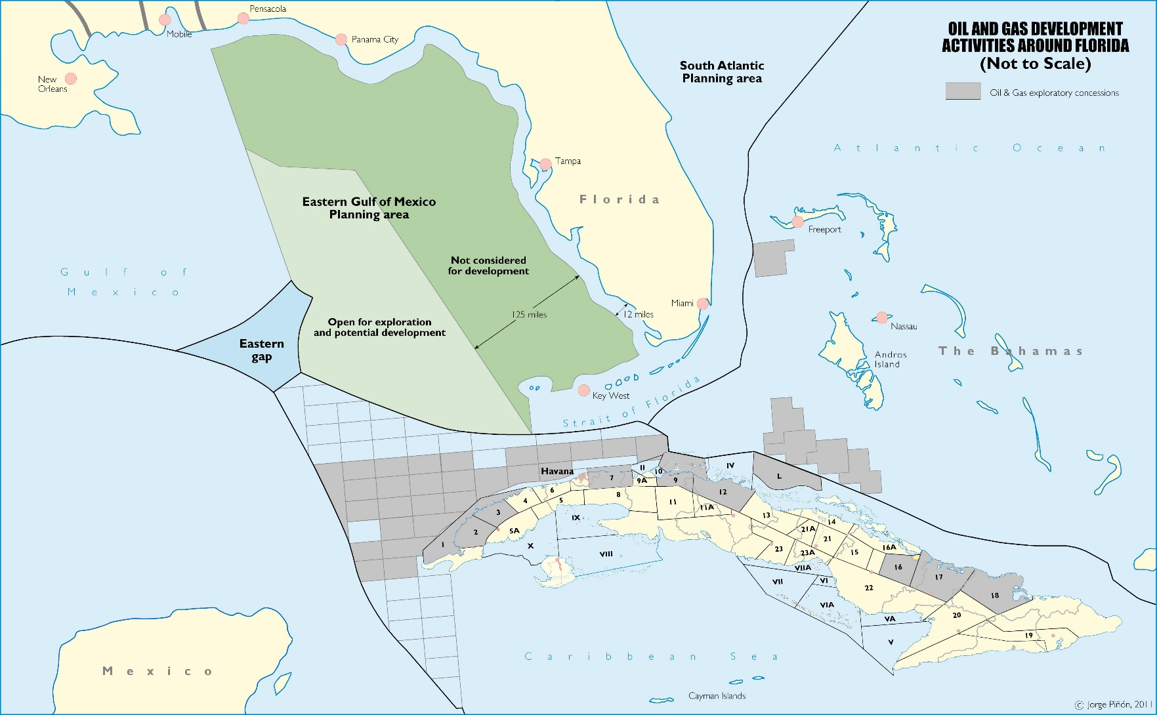
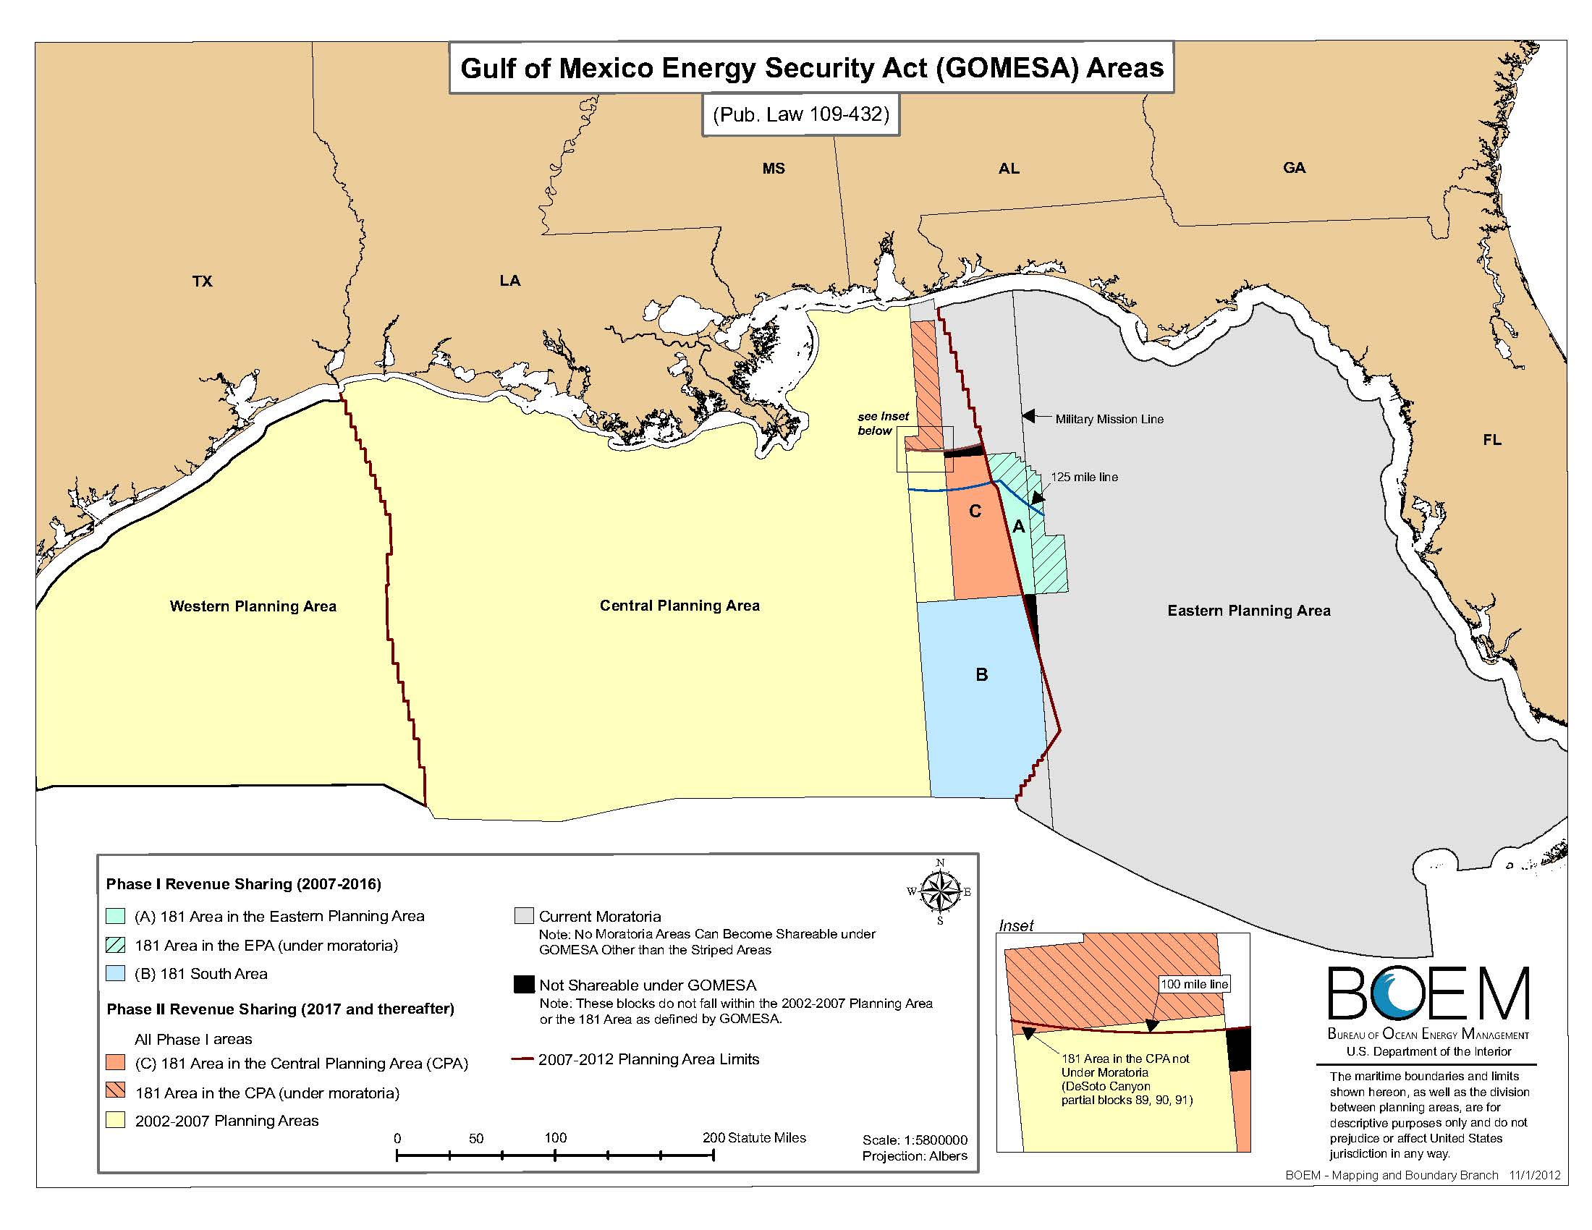
Deepwater Gulf of Mexico – EEZ Five Unsuccessful Prospects Challenges: $55.00 bll + New Players - Mexico

Slide 6
Venezuela’s Petroleum Exports to Cuba 2000 CIC Barter Agreement

Slide 8
Refinery Crude Oil Input - Barrels per Calendar Day Venezuela Mesa 28° API – 1.08%SW Russian Urals 31.3° API – 1.25% SW Cienfuegos Refinery CUVENPETROL 51/49% JV

